Slide 1
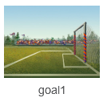
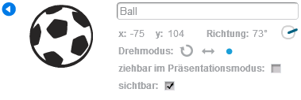
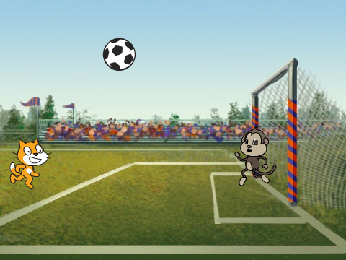
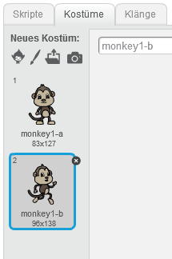
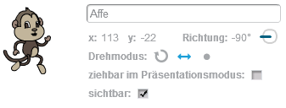
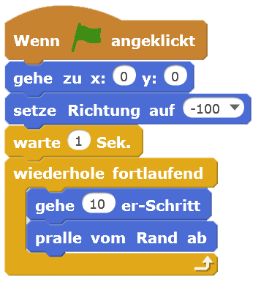
Einlauf ins Stadion
Einlauf ins Stadion
Mach dich bereit
Bringe den Ball und die zwei Spieler auf den Rasen. Lass den Ball quer durch das ganze Stadion fliegen.
1.
2.
Füge das Fußballfeld als neues Bühnenbild hinzu.
Füge den Fußball hinzu. Ändere den Namen und den Drehmodus wie hier auf dem Bild.
3.
4.
Füge das Äffchen hinzu und wähle sein zweites Kostüm aus.
Ändere Richtung und Drehmodus wie hier auf dem Bild.
Der Code
Der Ball wird in die Mitte gesetzt.
Die Richtung zeigt nach links unten.
Er wartet 1 Sekunde bis er losfliegt.
Der Ball saust über den Bildschirm.
Tipp
Benutze diese Funktion, um die Figuren kleiner zu machen.

Slide 2
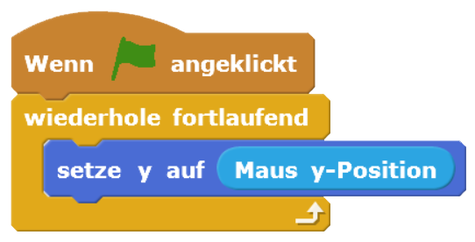
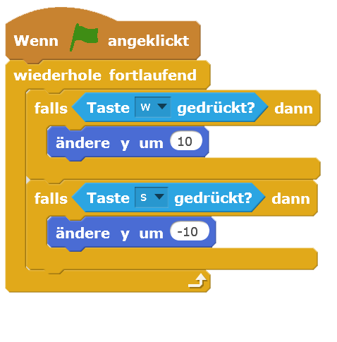
Aufwärmen
Aufwärmen
Der Code
Die Katze bewegt sich mit der Maus hoch und runter. Das Äffchen bewegt sich mit der Tastatur.
w
s
Probiere es aus!
Klicke auf die grüne Flagge.

Slide 3
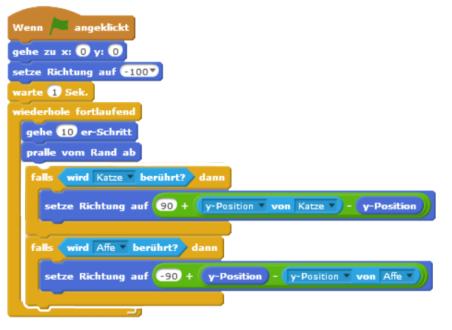
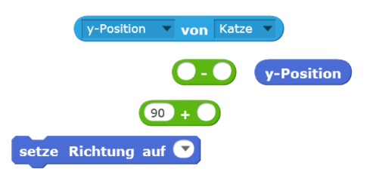
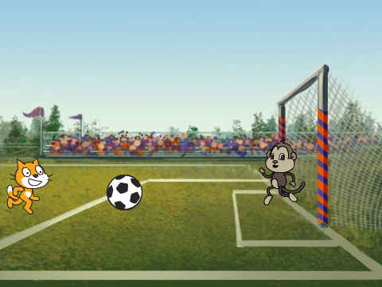
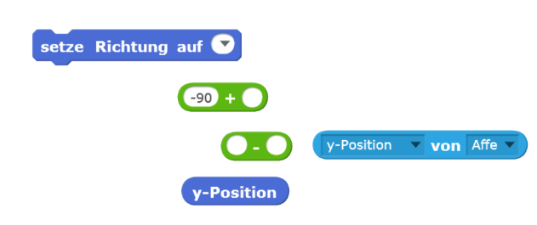
Spitzkick!
Spitzkick!
Mach dich bereit
Lasse den Ball an den Spielern abprallen.
Es gibt eine schlaue Formel, die den Ball in die richtige Richtung abprallen lässt. Du kannst aber natürlich auch eine eigene Lösung entwerfen!
Der Code
So baust du diese komplizierte Formel zusammen:
neu
Probiere es aus!
Klicke auf die grüne Flagge.

Slide 4
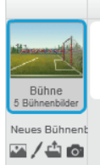
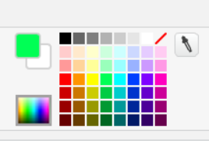
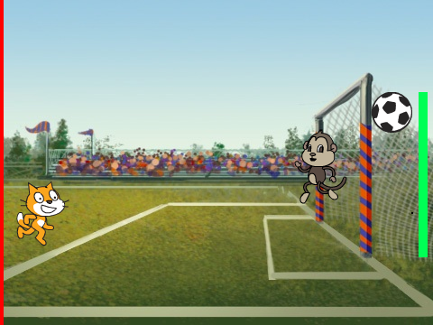
Abseits!
Abseits!
Mach dich bereit
Erstelle im Tor ein grünes Ziel und hinter der Katze eine rote Linie. Die grüne Linie gibt Punkte. Die rote Linie beendet das Spiel.
Wähle die Bühne und dann Bühnenbilder aus.
Wähle das Rechteck-Werkzeug aus.
Male einen roten und einen grünen Balken wie vorne auf dieser Karte.
Der Code
neu
Probiere es aus!
Klicke auf die grüne Flagge.

Slide 5
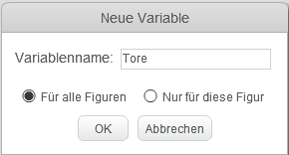
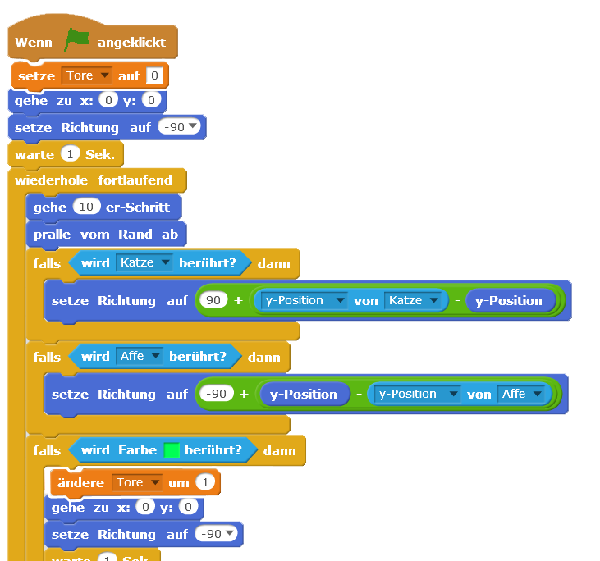
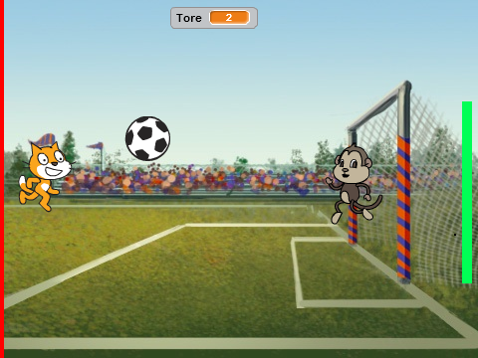
Toooor!
Toooor!
Mach dich bereit
Zähle die Tore.
Füge die neue Variable „Tore“ hinzu.
Der Code
neu
neu
Probiere es aus!
Klicke auf die grüne Flagge.

Slide 6
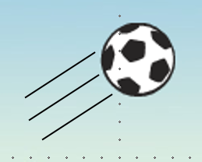
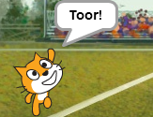
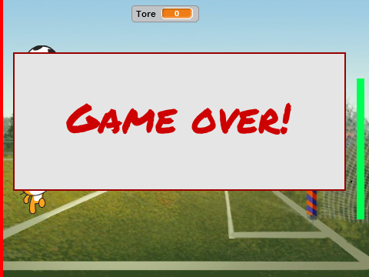
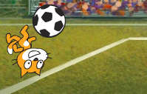
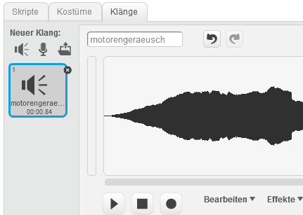
Olé olé!
Olé olé!
Autor
Du hast es geschafft!
Florian Kraus
fksc@mailbox.org
https://scratch.mit.edu/users/fksc
2017
Version 1.1
Mögliche Profi-Erweiterungen:
êê
Erhöhe die Ballgeschwindigkeit alle 5 Sekunden um 2 Schritte.
Dieses Werk ist lizenziert unter einer Creative Commons Namensnennung - Nicht-kommerziell - Weitergabe unter gleichen Bedingungen 4.0 International Lizenz.
ê
Lasse die Katze jubeln, wenn ein Tor fällt.
ê
Schriftarten
SCRATCH https://wiki.scratch.mit.edu/wiki/Scratch_Font
Playhouse http://www.fontsplace.com/playhouse-free-font-download.html
Druckschrift Die Schriftart „Druckschrift BY WOK“ entstammt dem kostenlosen Programm ‚Lesen Lernen‘ von Wolfram Esser, www.derwok.de
Füge eine „Game over!“ Schrift hinzu, wenn das Spiel endet.
êêêê
Lasse die Katze mit der Leertaste einen Fallrückzieher machen und dabei besonders feste schießen.
êê
Füge spannende Musik und Effekte hinzu (Fußballgesänge, Jubel, ...).
Design der Karten nach den Scratch-Karten (https://scratch.mit.edu/info/cards).
ScratchTM wurde entwickelt von der Forschungsgruppe Lifelong Kindergarten des MIT Media LabTM. Mehr Informationen unter https://scratch.mit.edu.
Die Marke Scratch inclusive des Scratch Namens, dem Logo, der Scratch Katze und Scratch Gobo sind Eigentum des MITTM.

Slide 7
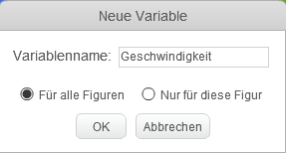
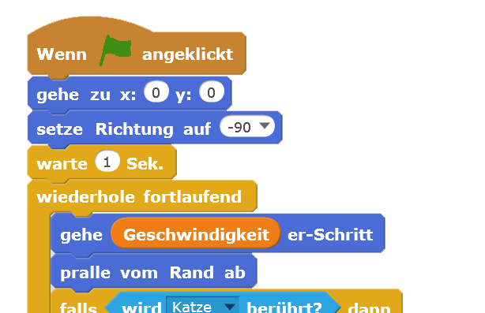
Schneller!
Schneller!
Mach dich bereit
Erhöhe die Ballgeschwindigkeit alle 5 Sekunden um 2 Schritte.
Füge die neue Variable „Geschwindigkeit“ hinzu.
Der Code
Füge dieses Skript auch noch zum Ball hinzu.
neu
Knobelaufgabe!
Gibt es einen Unterschied zwischen diesen beiden Skripten?
êê

Slide 8
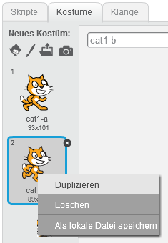
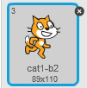
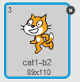
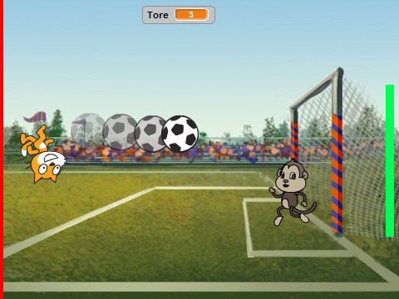
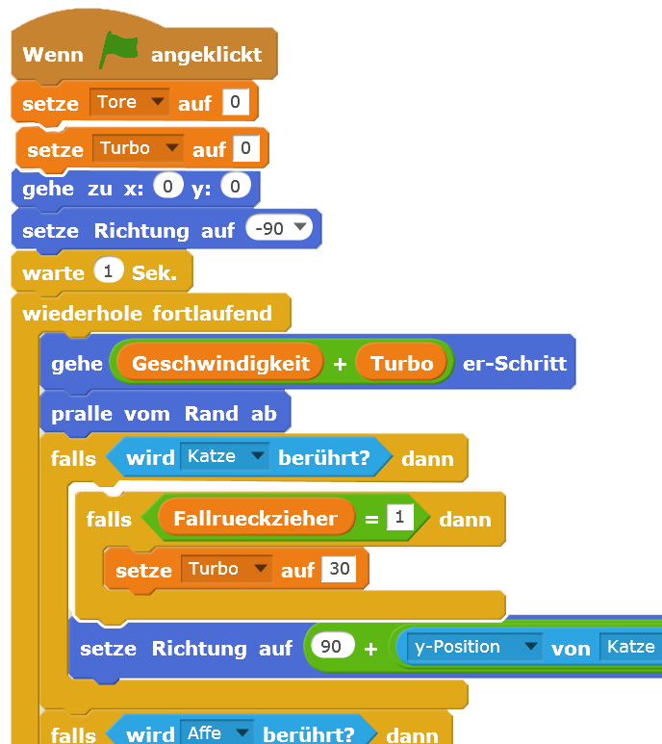
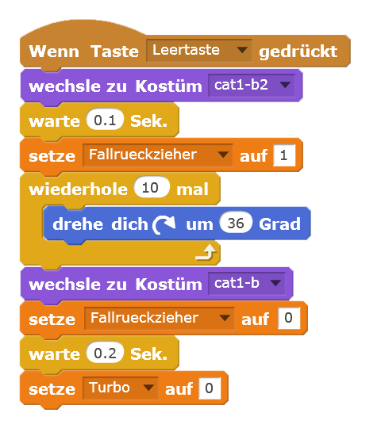
Fallrückzieher
Fallrückzieher
Mach dich bereit
Lasse die Katze mit der Leertaste einen Fallrückzieher machen und dabei besonders feste schießen.
Du brauchst ein neues Kostüm, mit dem die Katze nach links schaut. Dupliziere ein vorhandenes und benutze die „rechts-links vertauschen“ Funktion.
Der Code
Füge dieses Skript noch zur Katze hinzu.
neu
neu
neu
Wenn die Katze mit dem Fallrückzieher fertig ist, schaltet sie den Fallrückzieher-Modus und den Turbo-Modus aus.
Wenn der Ball die Katze berührt und die Katze gerade im Fallrückzieher ist,
dann wird der Turbo eingeschaltet.
Die Turbo-Schritte werden zur Geschwindigkeit plus gerechnet.
êêêê

Slide 9
Fussball!
Fussball!
Ein spannendes Fußballmatch für zwei Spieler
Benutze die Karten in dieser Reihenfolge
1
Einlauf ins Stadion
2
Aufwärmen!
3
Spitzkick!
4
Abseits!
5
Tooor!
6
Olé olé! (Erweiterungen)
êê

